Slide 1
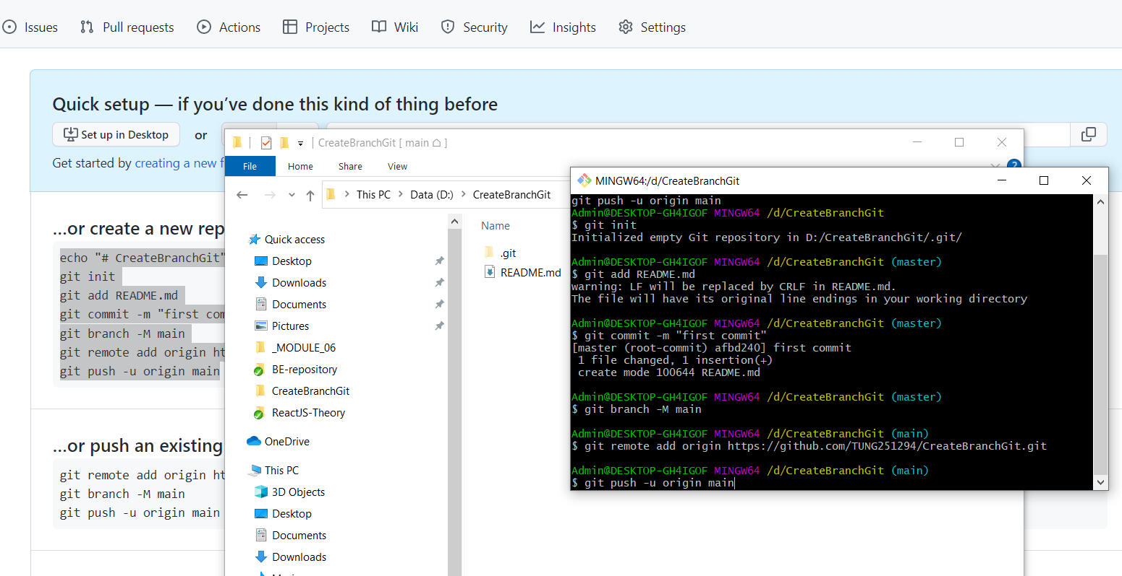
Trước tiên cần khởi tạo repository bằng Git Bash

Slide 2
Trang này là hướng dẫn cho GIT BASH
mở project
sửa ở thư mục typescript-control-flow-and-loop, sau đó
cd .\typescript-control-flow-and-loop\
tạo nhánh con
git checkout -b v1
git add .
git commit -m "commit1"
git push origin v1
sau đó lên github merge

Slide 3
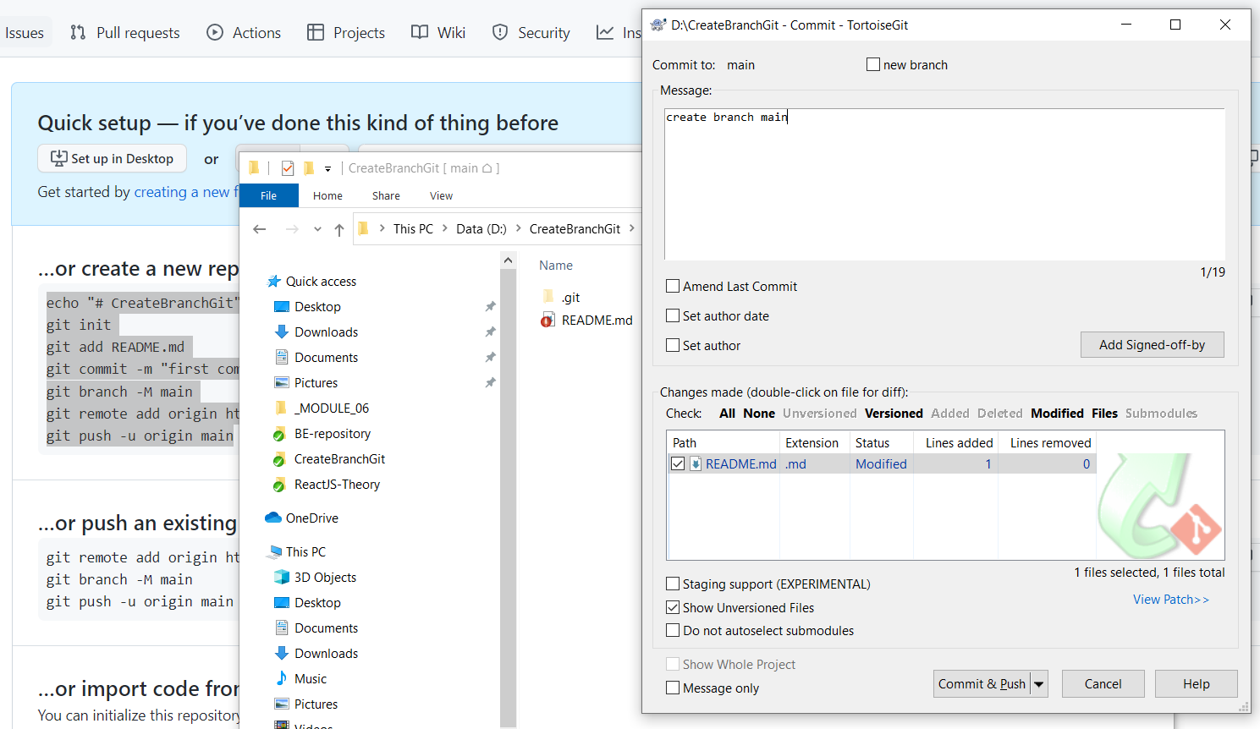
Tạo git gồm các nhánh main, dev(nhánh chính), tung(nhánh con của dev) Để nhánh main(đã tạo bởi câu lệnh trên Git Bash) xuất hiện trên GitHub thì cần commit 1 thay đổi nào đó

Slide 4
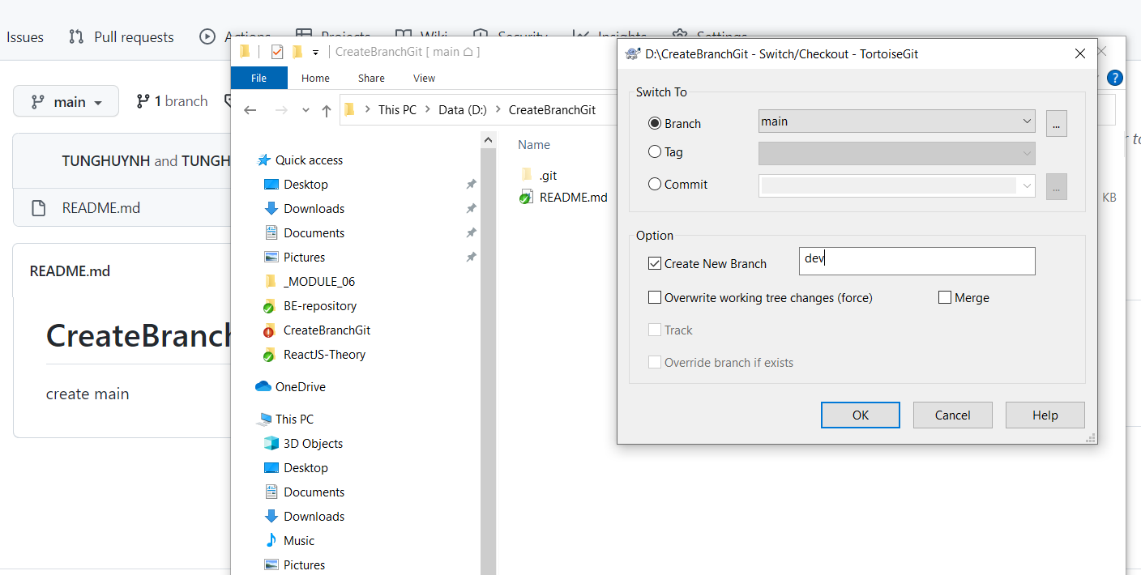
Tiếp theo để tạo nhánh dev thì sử dụng TortoiseGit, chọn Switch/Checkout

Slide 5
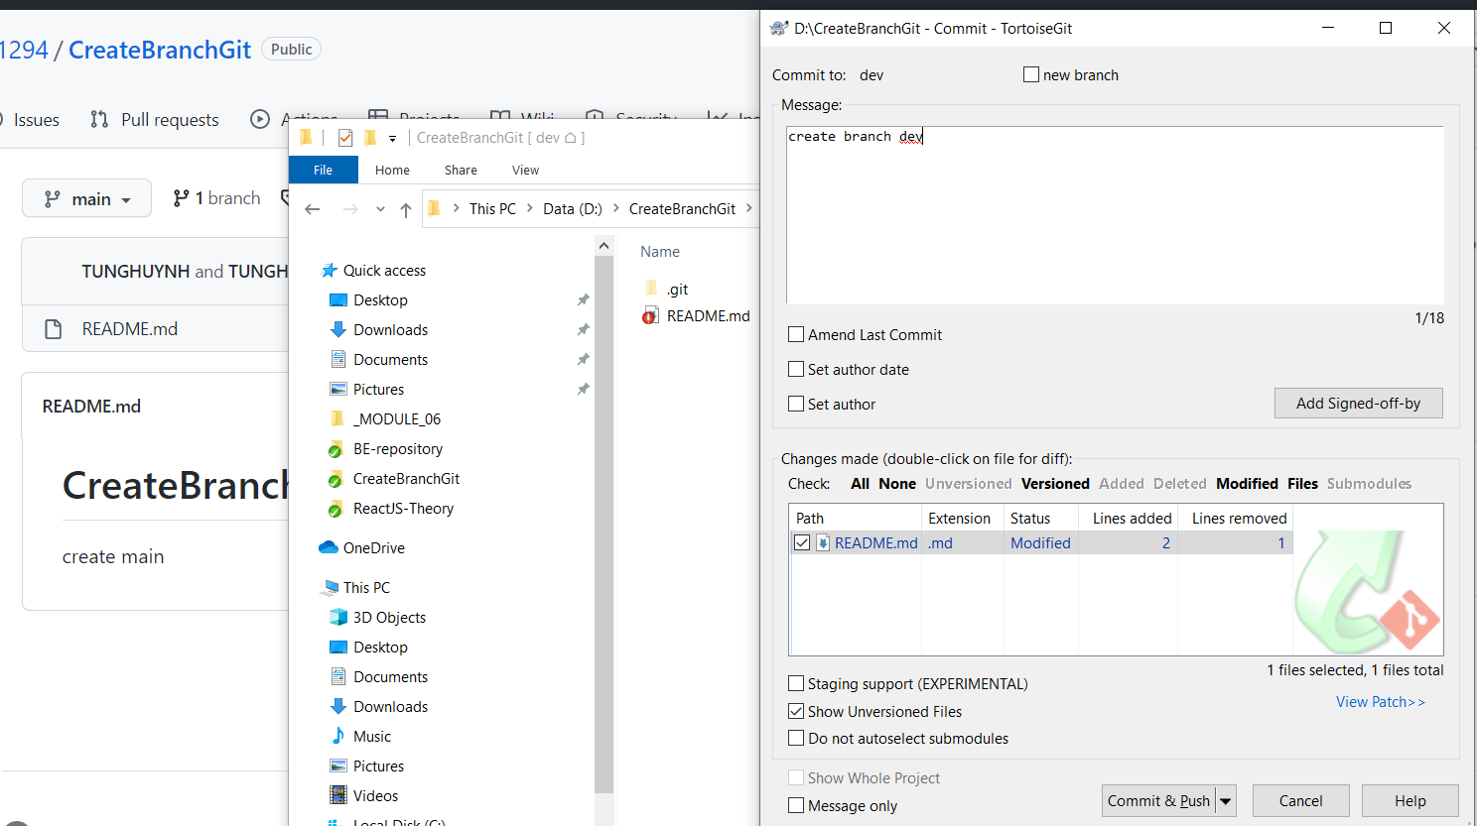
Tương tự, để nhánh dev xuất hiện trên GibHub thì cần commit một thay đổi nào đó

Slide 6
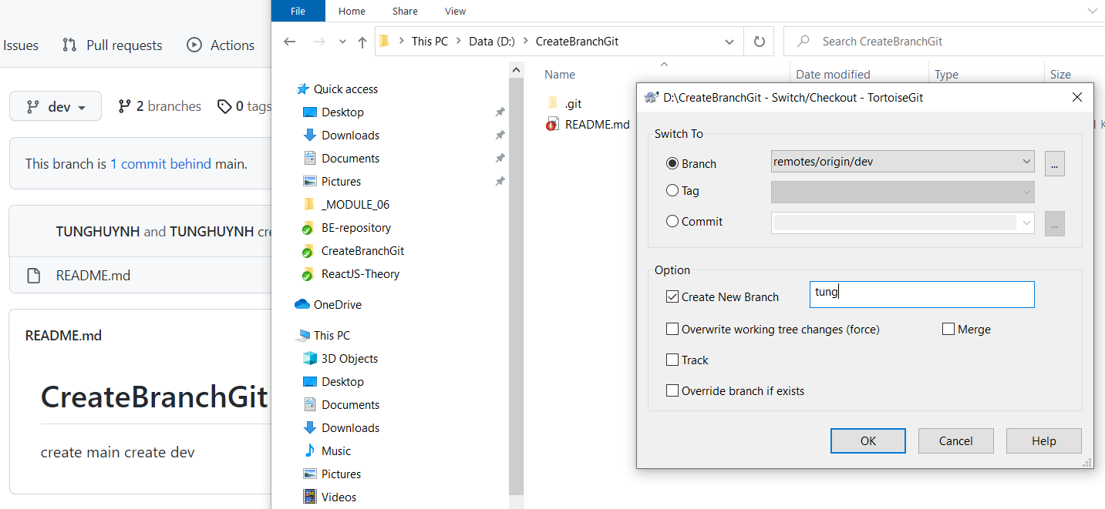
Tiếp theo để tạo nhánh con của nhánh dev thì tiếp tục Switch/Checkout

Slide 7
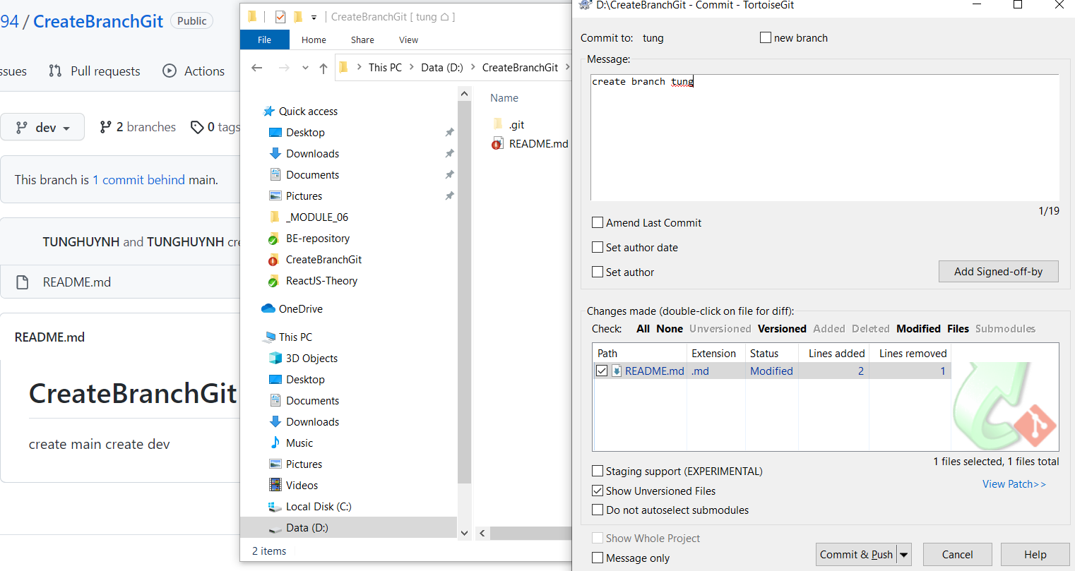
Commit một thay đổi để nhánh con xuất hiện trên GitHub

Slide 8
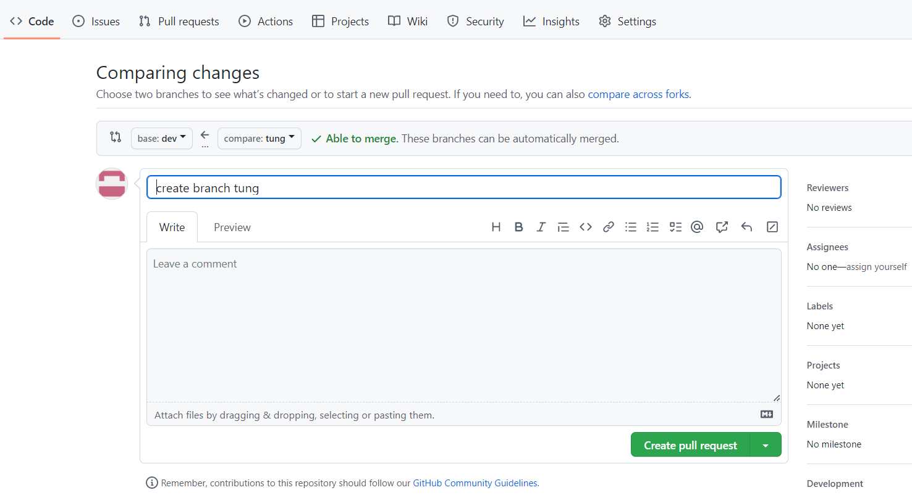
Lên GitHub tạo một pull request từ nhánh con sang nhánh dev

Slide 9
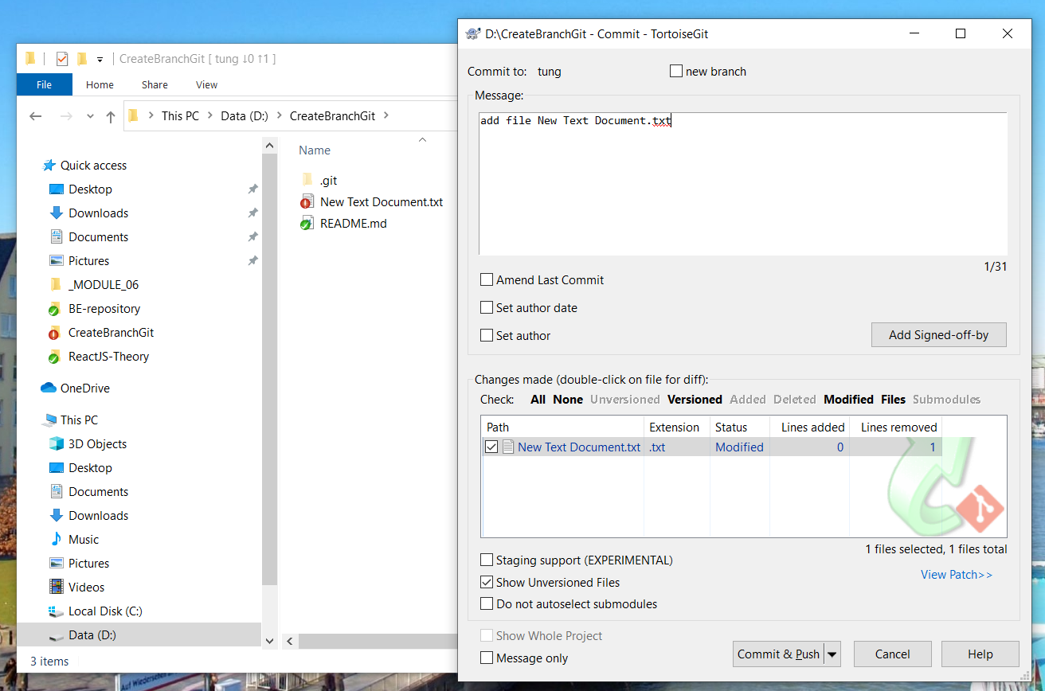
Khi hoàn thành một phần công việc, tạo 1 commit tới nhánh con

Slide 10
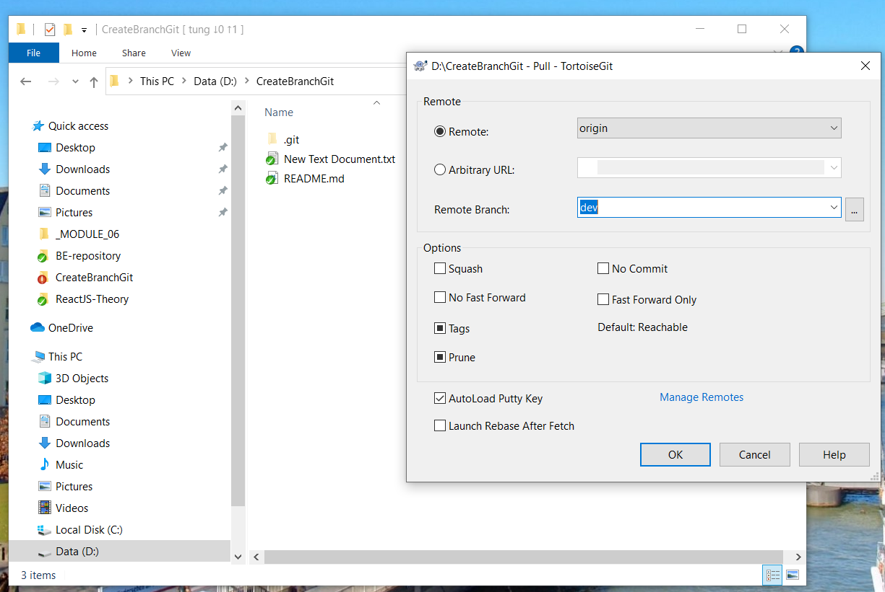
Sau khi commit, trước khi push phải pull từ nhánh dev về

Slide 11
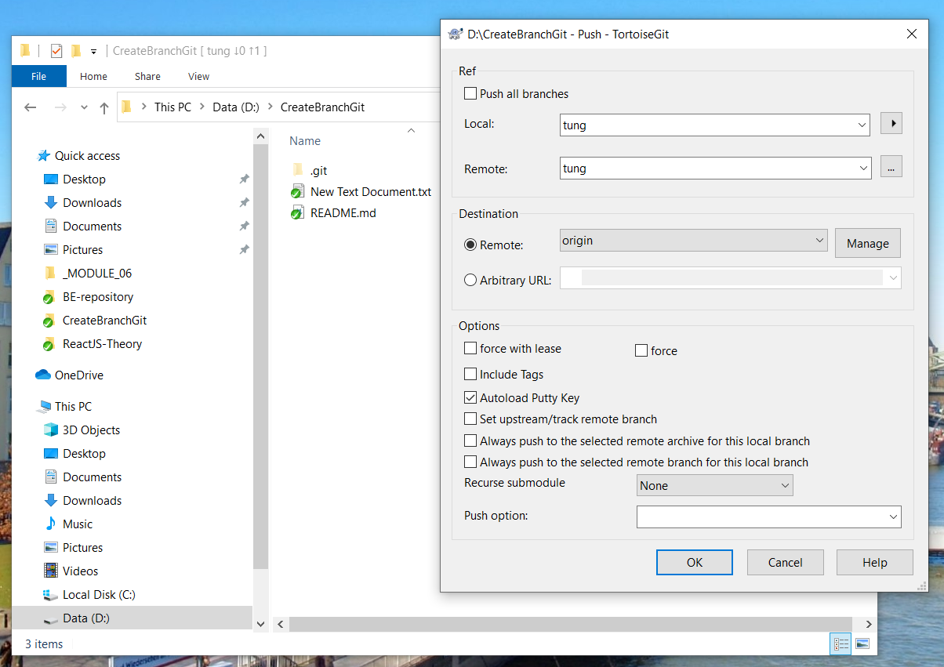
Sau khi commit lên nhánh con, và pull từ nhánh dev thì push lên nhánh con

Slide 12
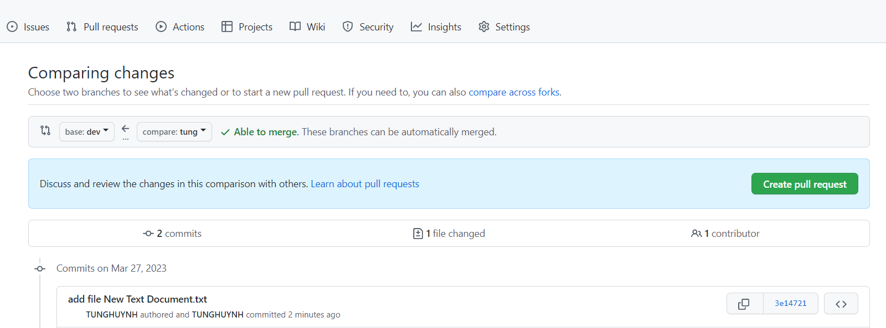
Lên GibHub tạo pull request từ nhánh con sang nhánh dev

Slide 13
Tạo quyền hạn để merge vào nhánh dev

Slide 14
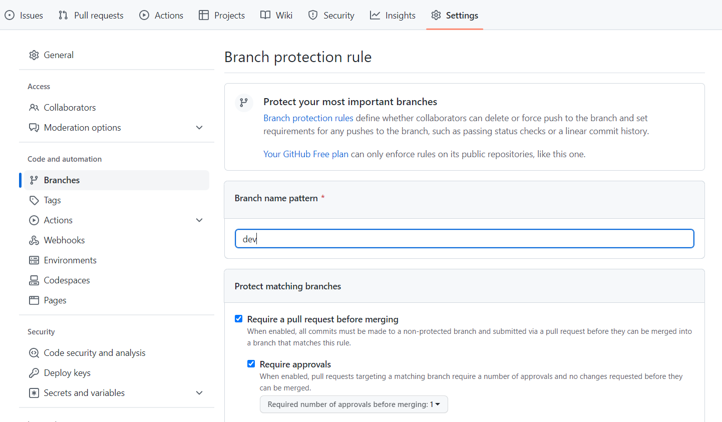
Tạo quyền hạn chỉ được merge vào nhánh dev khi có 3 thành viên khác review

Slide 15
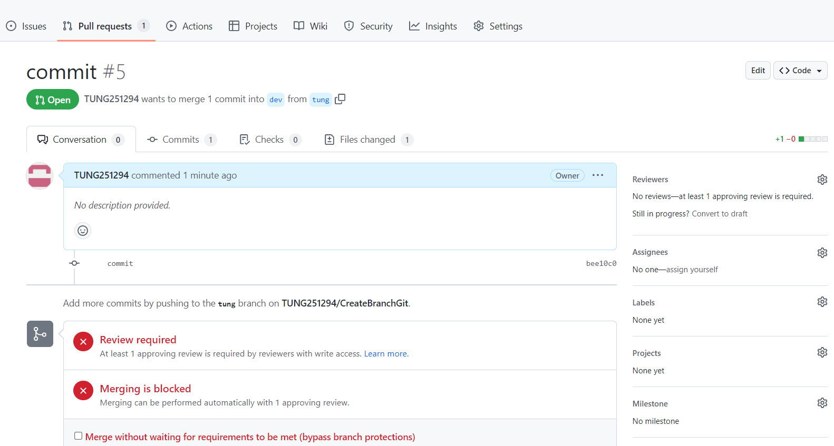
Khi các thành viên chưa review thì không thể merge từ nhánh con sang nhánh dev

Slide 16
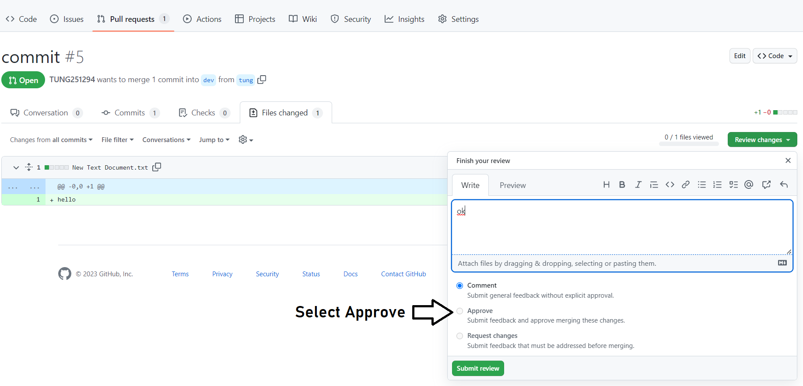
Để review 1 thành viên khác thì vào Files changed, chọn Approve

